Slide 1
三民國中共同備課運作
103第一學期共同備課運作
次數 | 日期 | 主題
1 | 08.29 | 期初領域會議
2 | 10.09 | 教學觀摩前會談
3 | 10.16 | 教學觀摩(家政科─侯昕辰)焗烤披薩與食品添加
4 | 10.30 | 期中領域會議
5 | 11.27 | 阿峰老師的自然觀察(外聘講座)
6 | 12.18 | 103-2課程計畫討論與撰寫
7 | 12.25 | 期末領域會議
8 | 01.08 | 成功高中昆蟲館參觀訪問行(內聘講座)

Slide 2
三民國中共同備課運作
103第二學期共同備課運作
次數 | 日期 | 主題
1 | 01.29 | 期初領域會議
2 | 03.19 | 教學觀摩前會談
3 | 03.19 | 教學觀摩(輔導科─陳曉賢) 104年適性入學管道介紹
4 | 04.30 | 期中領域會議
5 | 05.07 | 亮點講堂(東湖國中)
6 | 06.04 | 104課程計畫討論與撰寫
7 | 06.05 | 夜間觀察(外聘講座)
8 | 06.05 | 三民夜探秘(外聘講座)

Slide 3
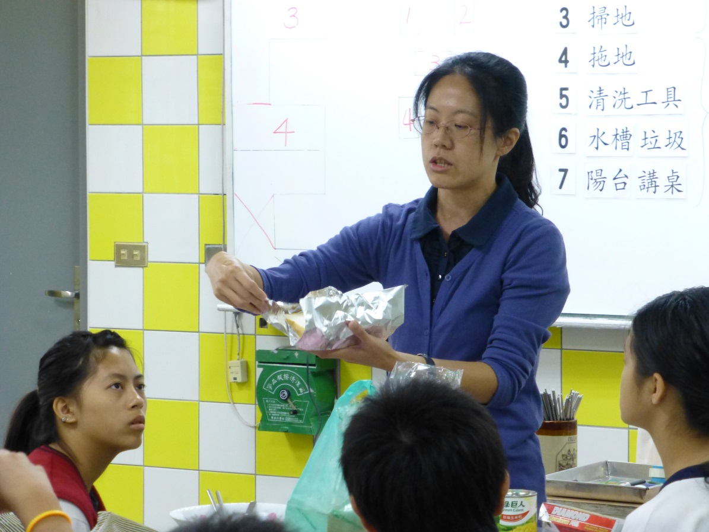
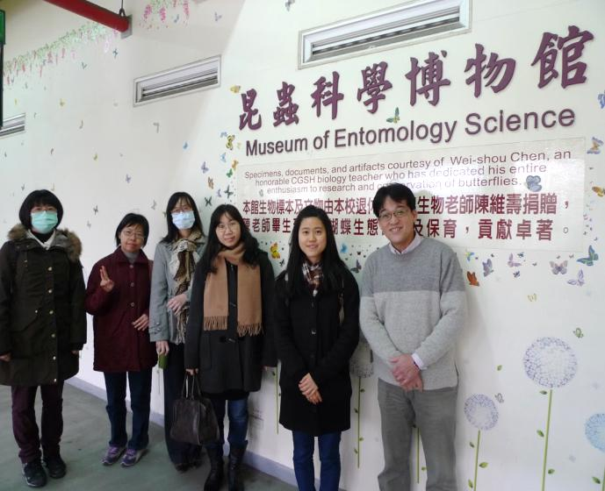
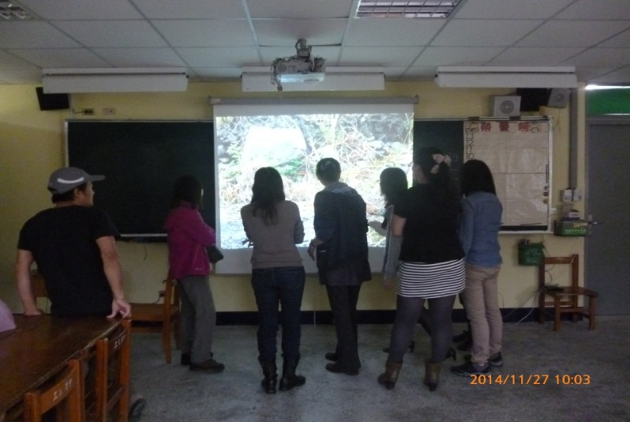
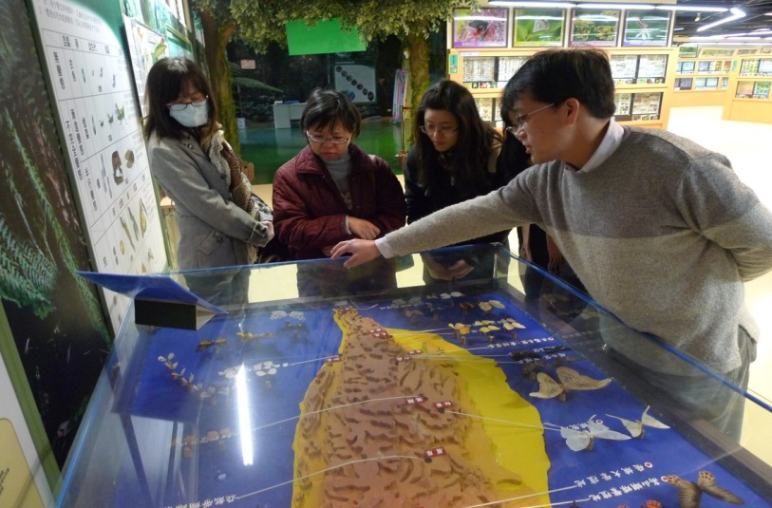
照片集錦

